Slide 1

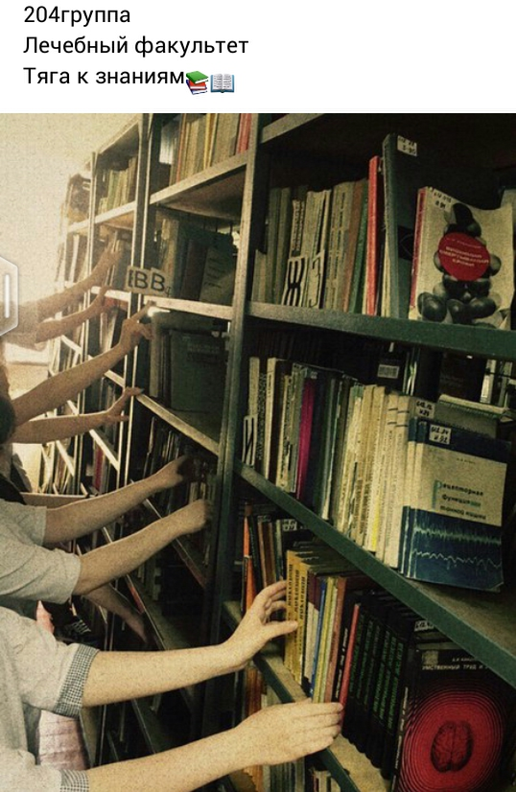
I фотоконкурс (онлайн), посвященный Всероссийскому Дню библиотек (2016г.)

Slide 2
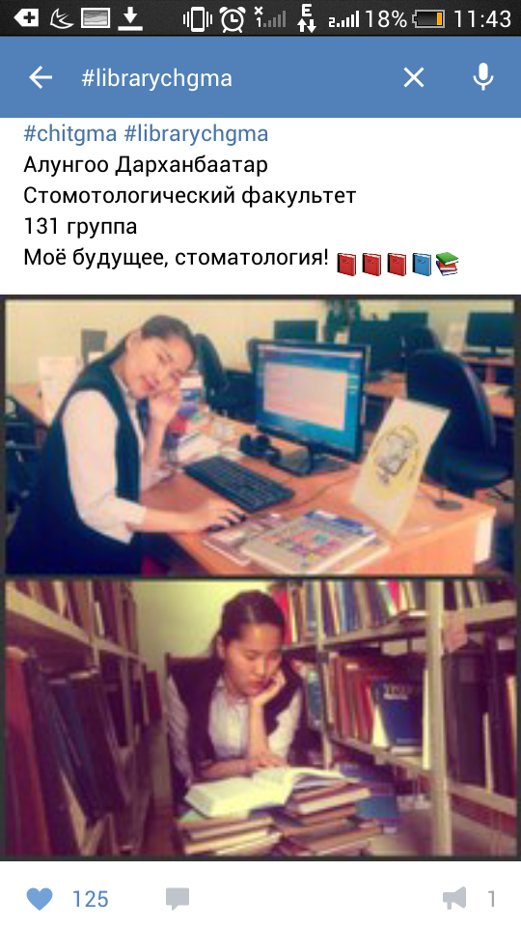
«Моя будущая профессия… немыслима без книг»

Slide 3
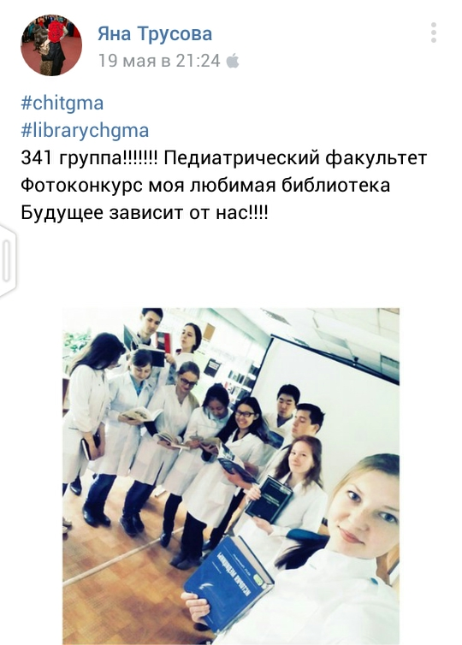

Slide 4
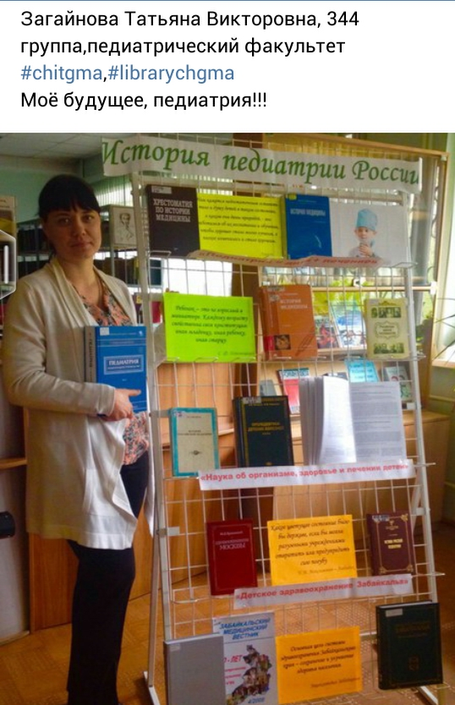

Slide 5

«Философский взгляд к миру книг»

Slide 6
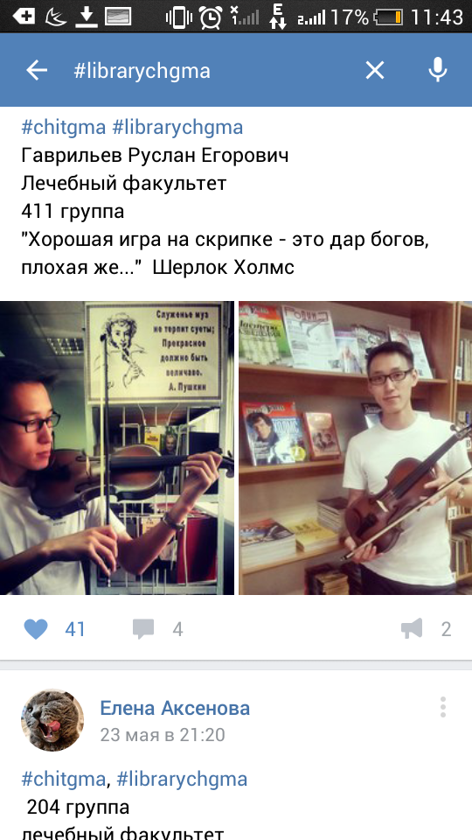
«Интересное и креативное видение библиотеки»

Slide 7

«Приз зрительских симпатий»

Slide 8
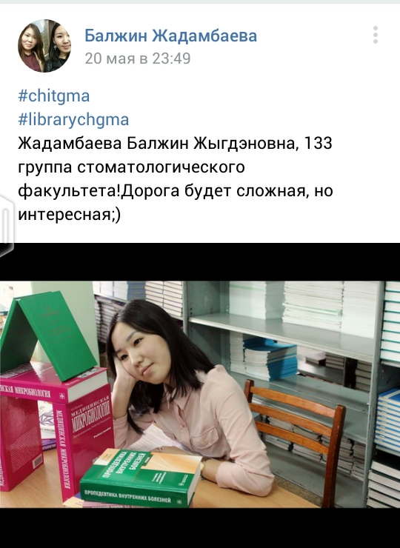
3 место

Slide 9

2 место

Slide 10
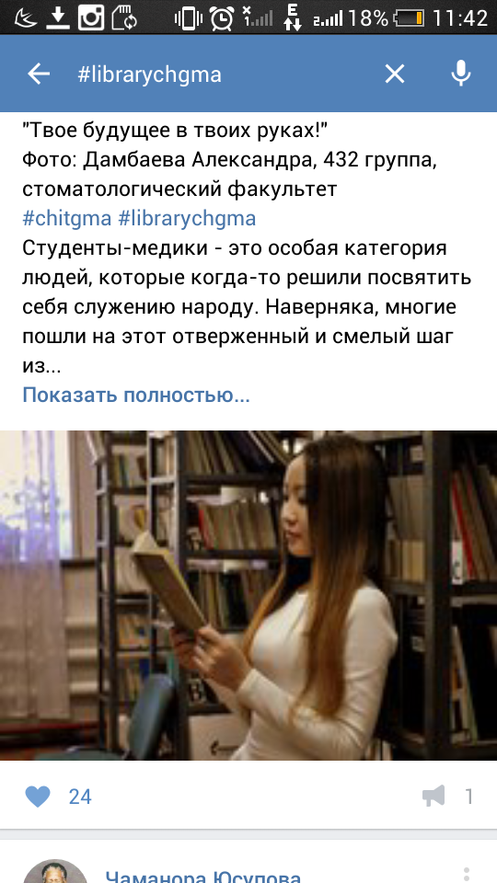
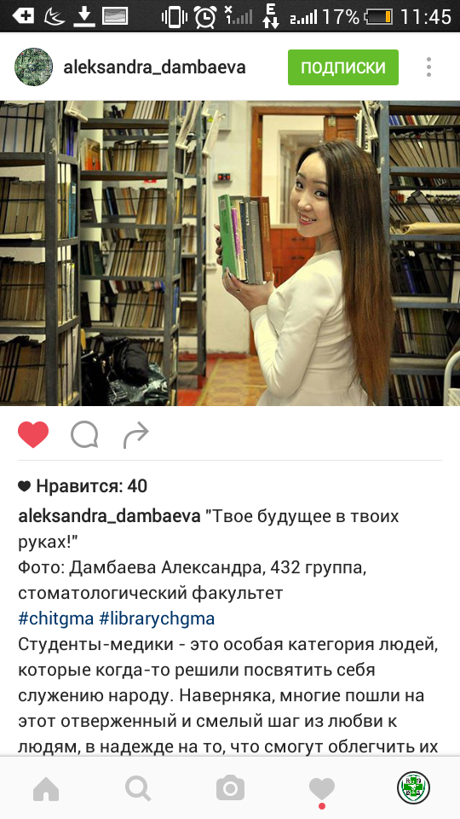
1 место

Slide 11

Благодарим всех участников фотоконкурса за яркие и запоминающиеся работы! Ждем новые работы на следующий год!

